Slide 1
四月营销指南
品牌传播 | 公众号引流 | 活跃粉丝

Slide 2
四月节日盘点
PART ONE

Slide 3

四月节日盘点
宜：搞怪营销
宜：节气营销
宜：知识营销
愚人节
清明节
世界读书日
1、电商行业：愚人节反套路营销，以“愚人不愚价”为切入点，利用H5微传单进行店铺促销优惠宣传；
2、亲子教育：举办愚人节欢乐派对，利用H5微传单制作精美活动邀请，邀请家长和孩子一起参与活动；
3、各类行业：以“搞怪、小丑”为切入点，利用愚人节头像装扮小游戏，植入品牌元素进行传播；
4、餐饮/商超便利：借助节日气氛，利用整蛊小游戏/愚人节幸运抽奖活动，以优惠券设奖，吸引用户参与
1、各类行业：以节气宣传或习俗科普为主题，利用H5微传单，结合品牌进行传播；
2、新媒体行业：开展缅怀先人、云祭祀等话题，结合互动游戏玩法，引导用户参与话题讨论；
3、旅游行业：主打清明踏青出游套餐，结合拼团/砍价/游戏玩法，吸引用户购买；
4、食品/百货：借助清明吃青团的习俗/主打雨季必备用品，结合拼团/砍价玩法进行促销
1、图书出版：主打人生必读书籍清单，结合H5微传单进行图书推荐；或结合拼团玩法进行图书限时优惠活动
2、教培/知识付费：创建读书打卡群或线上课程打卡群，结合签到打卡玩法，提高用户留存率

Slide 4
四月节日盘点
宜：节气营销
宜：绿色营销
谷雨
世界地球日
1、各类行业：以节气宣传为主题，利用H5微传单，进行品牌传播、企业宣传或新品促销；
2、日用百货：结合节气特色，主打雨季必备用品，利用拼团/砍价玩法进行促销
1、政府组织：开展环保、垃圾分类、爱护动物主题活动，结合H5微传单或互动游戏，进行节日宣传科普；
2、教育行业：举办地球日/环保知识竞答，结合答题玩法，引导学生参与活动以达到宣传科普的效果；
3、公益组织：举办公益作品征集活动，如爱护地球绘画比赛等，结合投票玩法，通过线上活动进行宣传

Slide 5
节日模板推荐
PART TWO

Slide 6
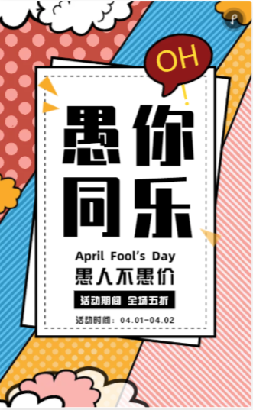
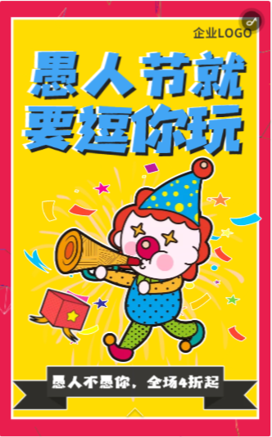
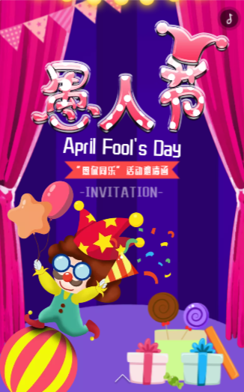
愚人节
搞怪营销
1、电商行业：愚人节反套路营销，以“愚人不愚价”为切入点，利用H5微传单进行店铺促销优惠宣传；
2、亲子教育：举办愚人节欢乐派对，利用H5微传单制作精美活动邀请，邀请家长孩子一起参与活动；
波普风愚人节促销宣传
卡通风愚人节电商促销
愚人节幼儿园活动邀请函

Slide 7
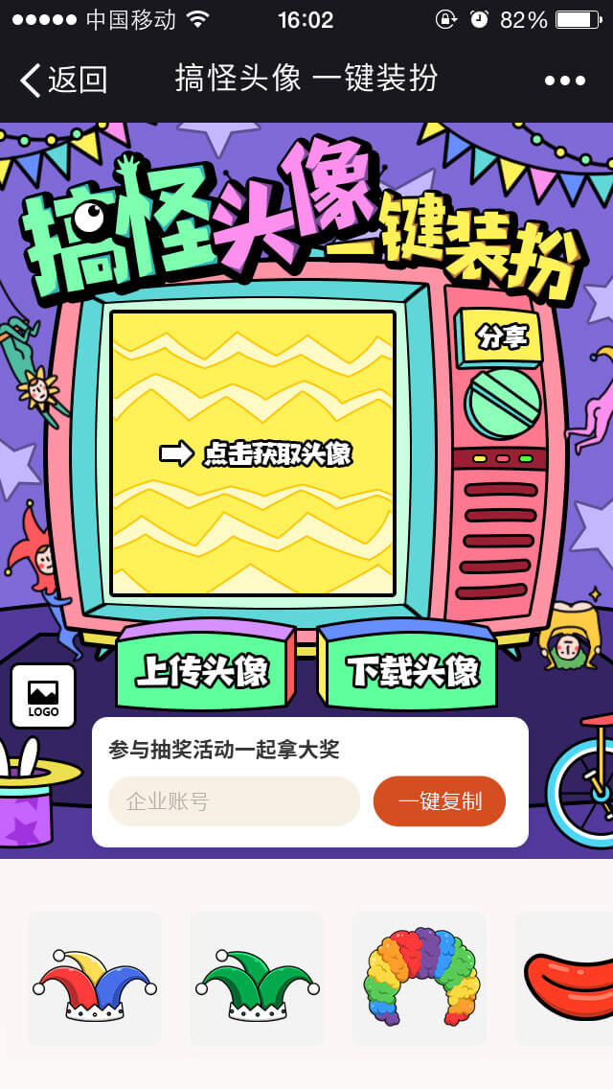
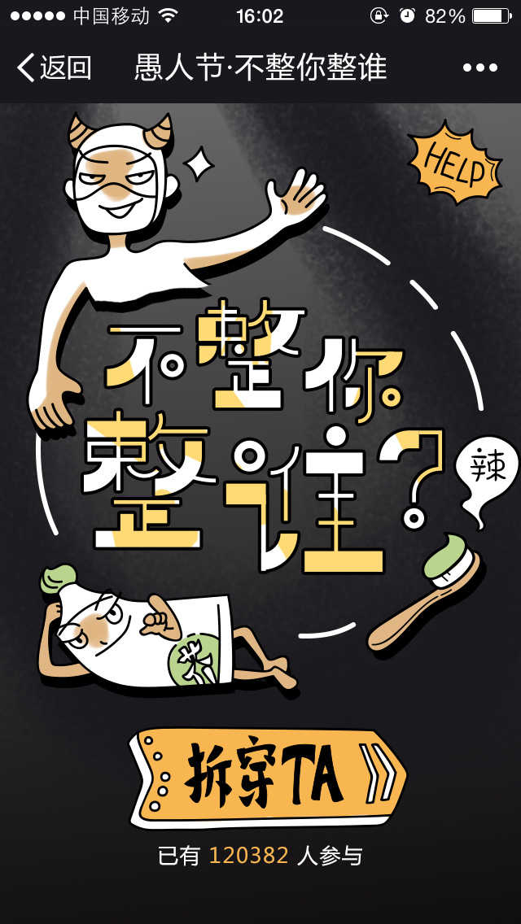
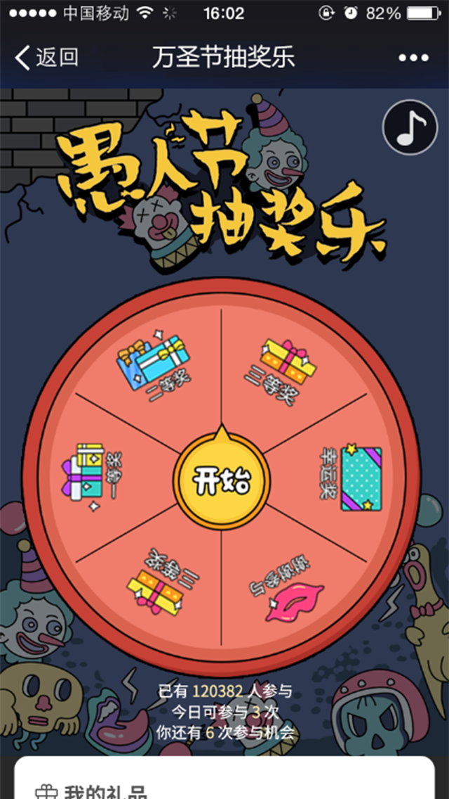
愚人节
搞怪营销
3、各类行业：以“搞怪、小丑”为切入点，利用愚人节头像装扮小游戏，植入品牌元素进行传播；
4、餐饮/商超便利：借助节日气氛，利用整蛊小游戏/愚人节幸运抽奖活动，以优惠券设奖，吸引用户参与
愚人节头像装扮
愚人节整蛊游戏
愚人节抽奖

Slide 8

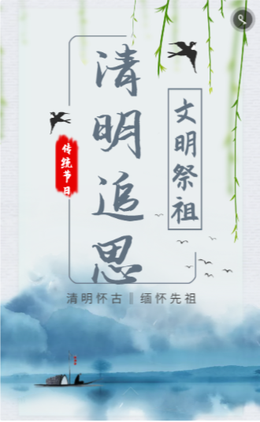
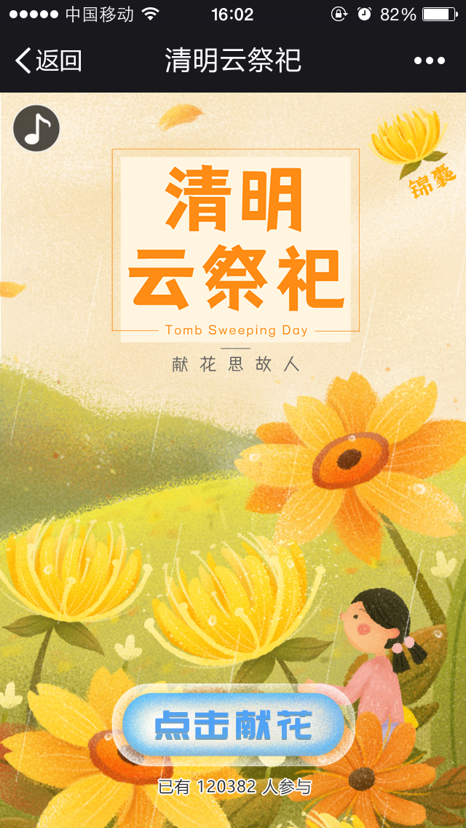
清明节
节气营销
1、各类行业：以节气宣传或习俗科普为主题，利用H5微传单，结合品牌进行传播；
2、新媒体行业：开展缅怀先人、云祭祀等话题，结合互动游戏玩法，引导用户参与话题讨论；
清明节图文宣传
清明节习俗科普
清明云祭祀游戏

Slide 9
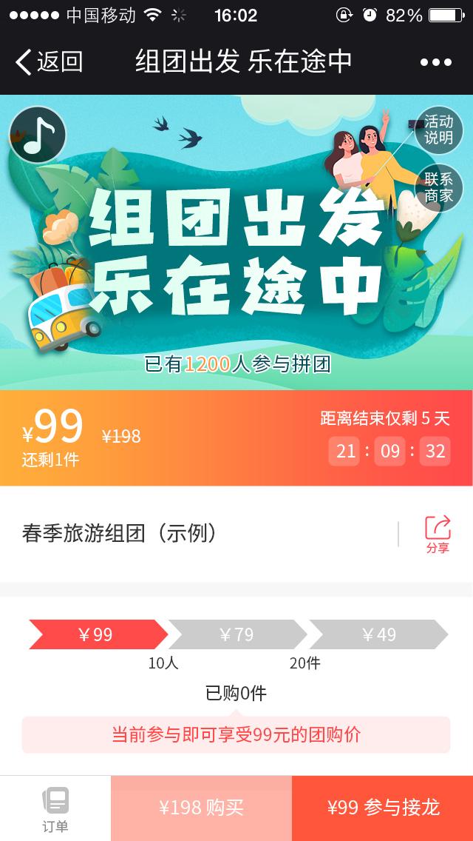

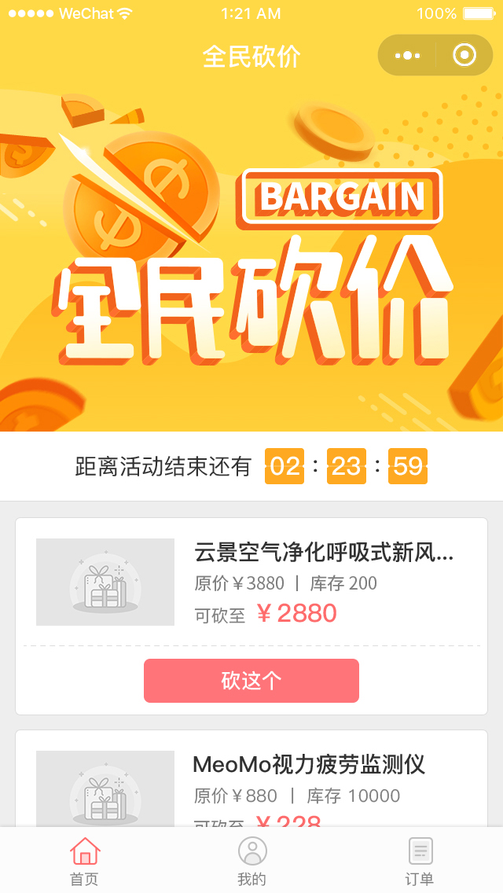
清明节
节气营销
3、旅游行业：主打清明踏青出游套餐，结合拼团/砍价/游戏玩法，吸引用户购买；
4、食品/百货：借助清明吃青团的习俗/主打雨季必备用品，结合拼团/砍价玩法进行促销
清明组团游
清明踏春游戏
砍价活动

Slide 10

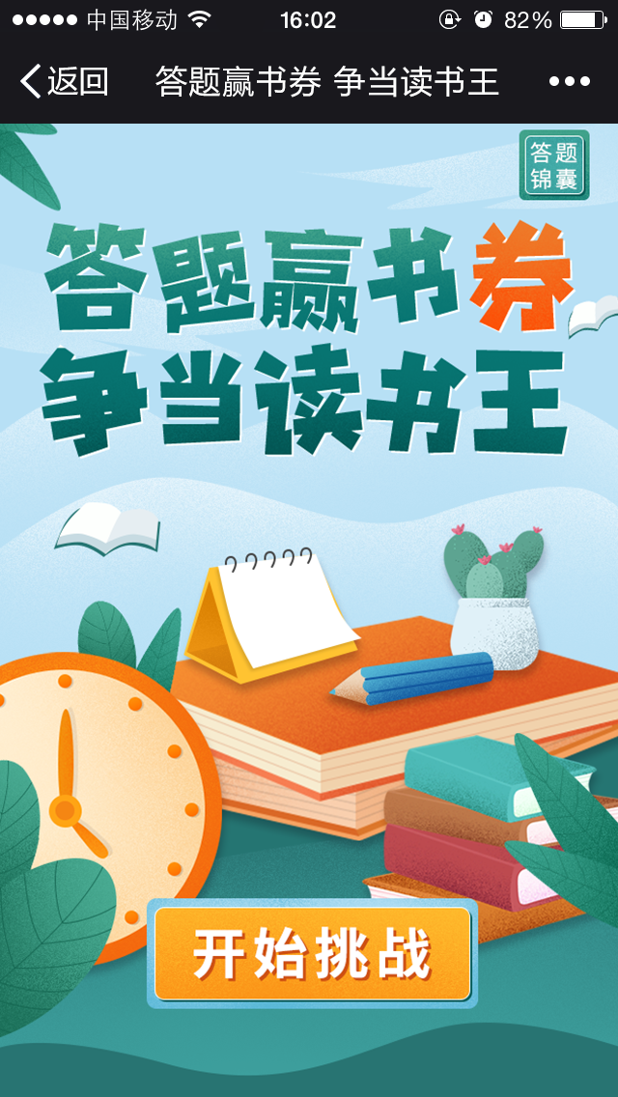
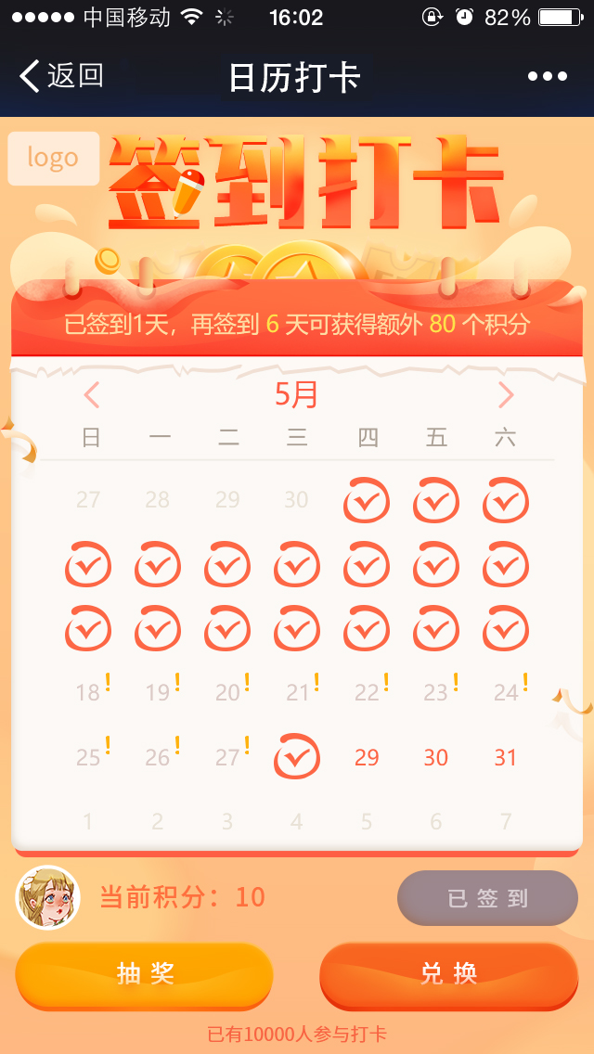
世界读书日
知识营销
1、图书出版：主打人生必读书籍清单，结合H5微传单进行图书推荐；或结合答题玩法以书券设奖吸引用户参与
2、教培/知识付费：创建读书打卡群或线上课程打卡群，结合签到打卡玩法，提高用户留存率
好书推荐
答题活动
日历打卡

Slide 11

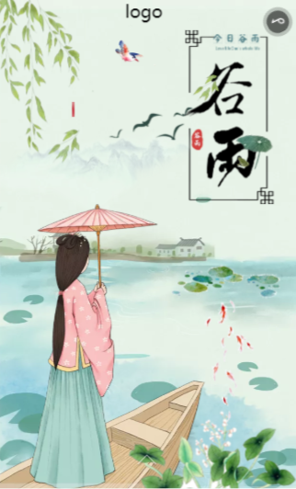
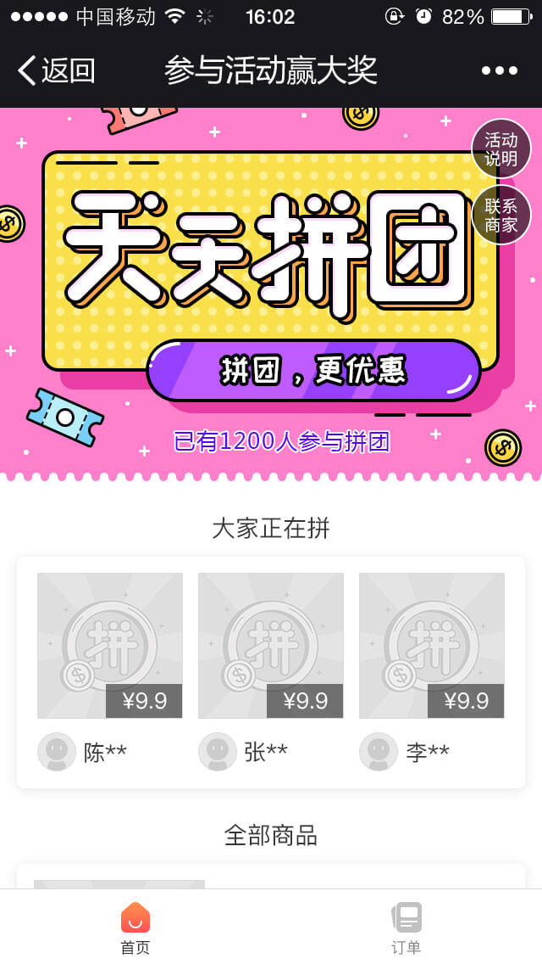
谷雨
节气营销
1、各类行业：以节气宣传为主题，利用H5微传单，进行品牌传播、企业宣传或新品促销；
2、日用百货：结合节气特色，主打雨季必备用品，结合拼团/砍价玩法进行促销
谷雨企业宣传
谷雨节气宣传
天天拼团

Slide 12

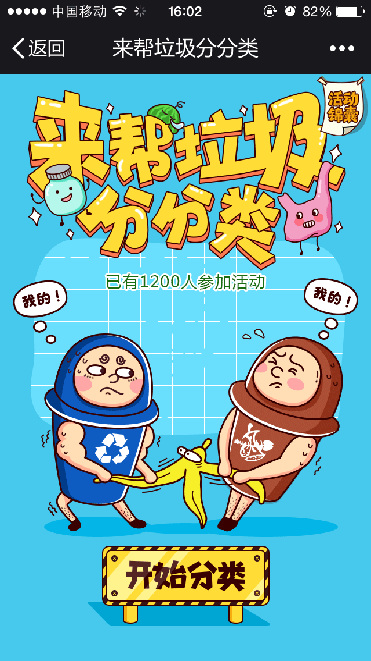
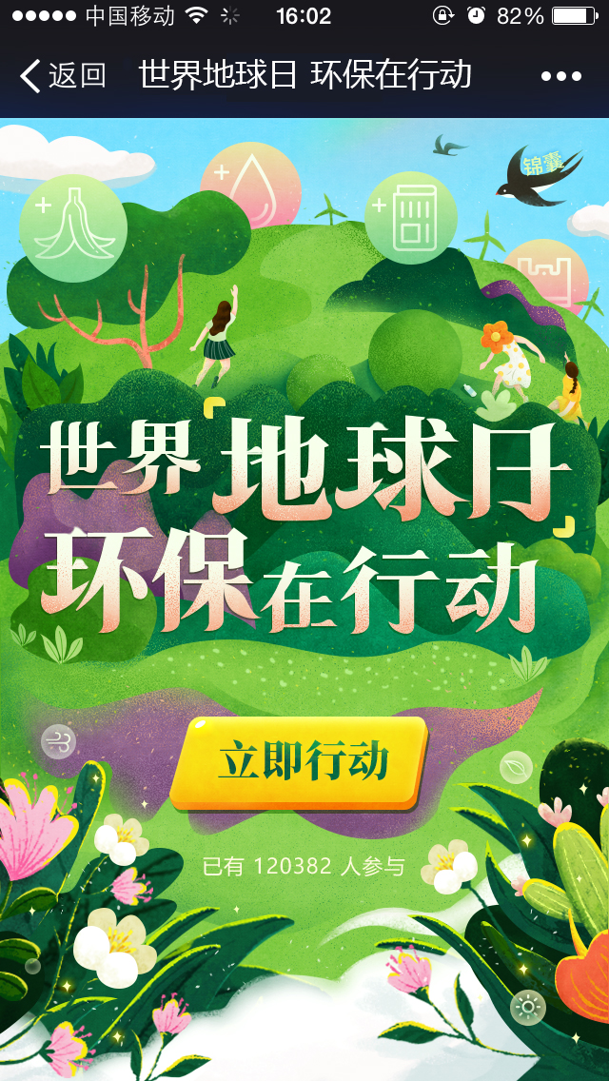
世界地球日
绿色营销
1、政府组织：开展环保、垃圾分类、爱护动物主题活动，结合H5微传单或互动游戏，进行节日宣传科普；
地球日公益宣传
垃圾分类游戏
环保小游戏

Slide 13
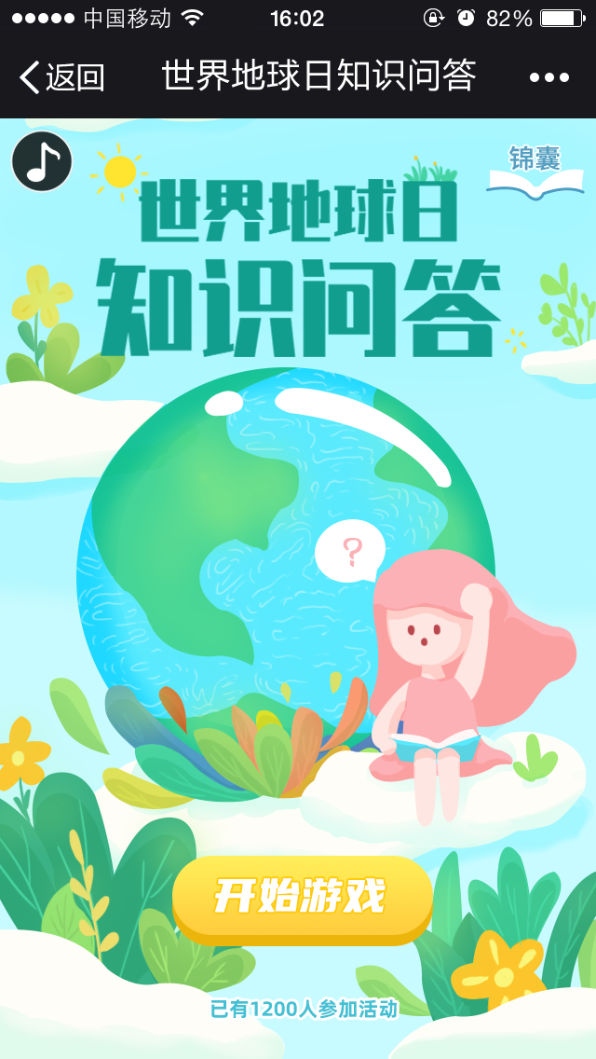
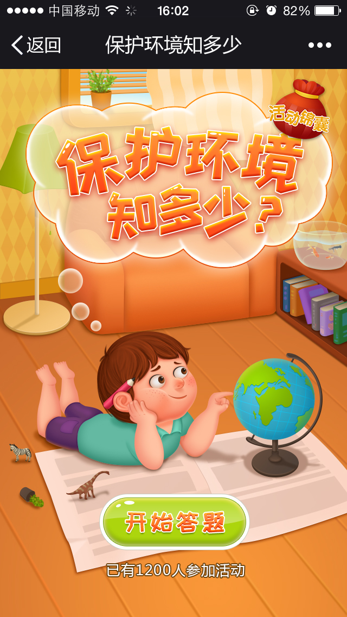
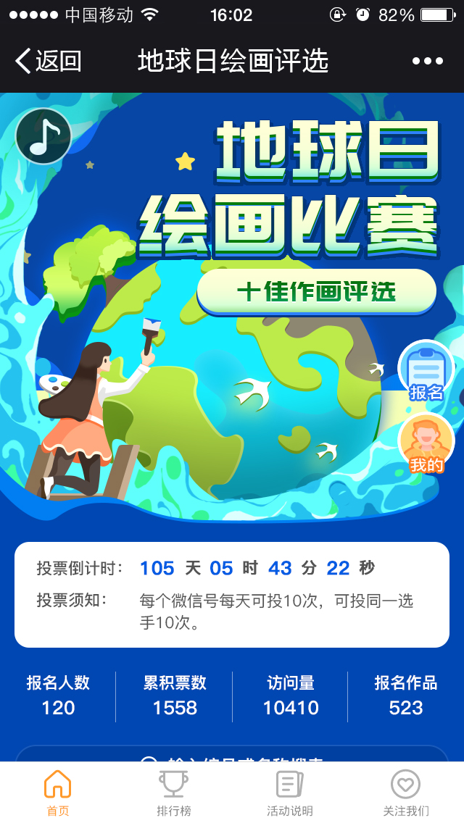
世界地球日
绿色营销
2、教育行业：举办环保知识竞答大赛，结合答题玩法，引导学生参与活动以达到宣传科普的效果；
3、公益组织：举办公益作品征集活动，如爱护地球绘画比赛等，结合投票玩法，通过线上活动进行宣传
世界地球日知识问答
环保答题活动
地球日绘画比赛

Slide 14
节日案例分享
PART THREE

Slide 15
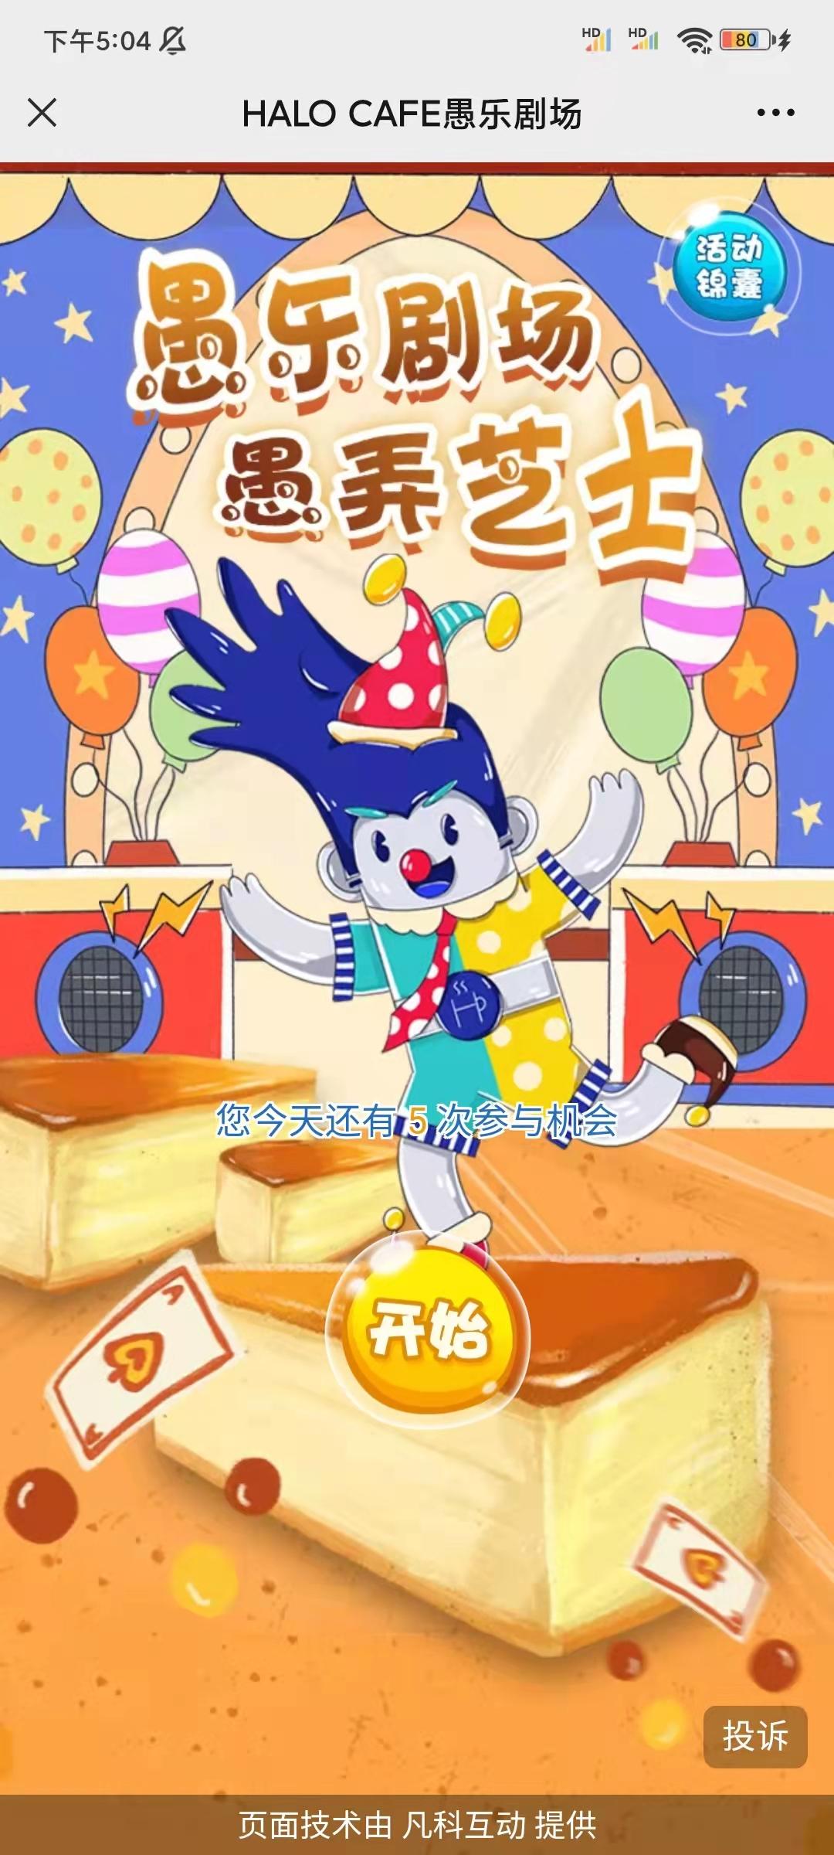
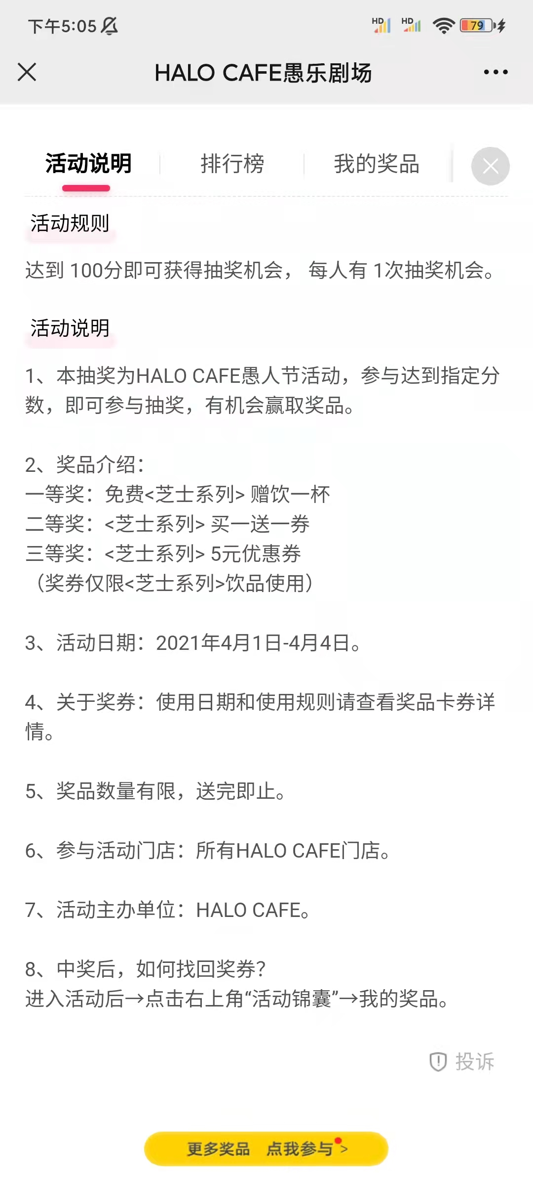
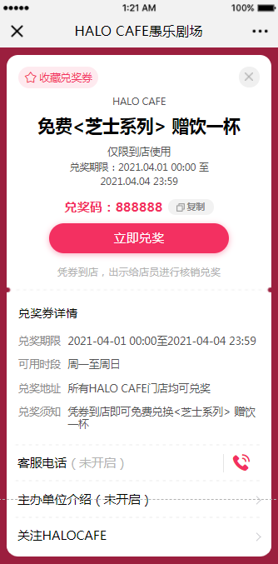
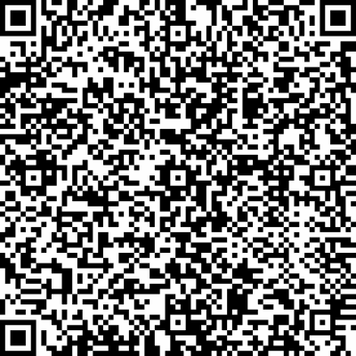
愚人节案例
HALO CAFE愚乐剧场[食品饮料]
浏览人数：8427 参与人数：8126 获奖人数：4550
品牌传播 门店引流
主办单位
采用活动
HALO CAFE
愚人节·不整你整谁
体验活动
活动亮点
1、[品牌/商品推广]活动页面元素设置成跟品牌和门店商品相关，结合愚人节做活动，促进品牌/商品推广；
2、[线下兑奖]引导中奖玩家到线下门店进行兑奖，有利于门店引流和促进付费转化

Slide 16
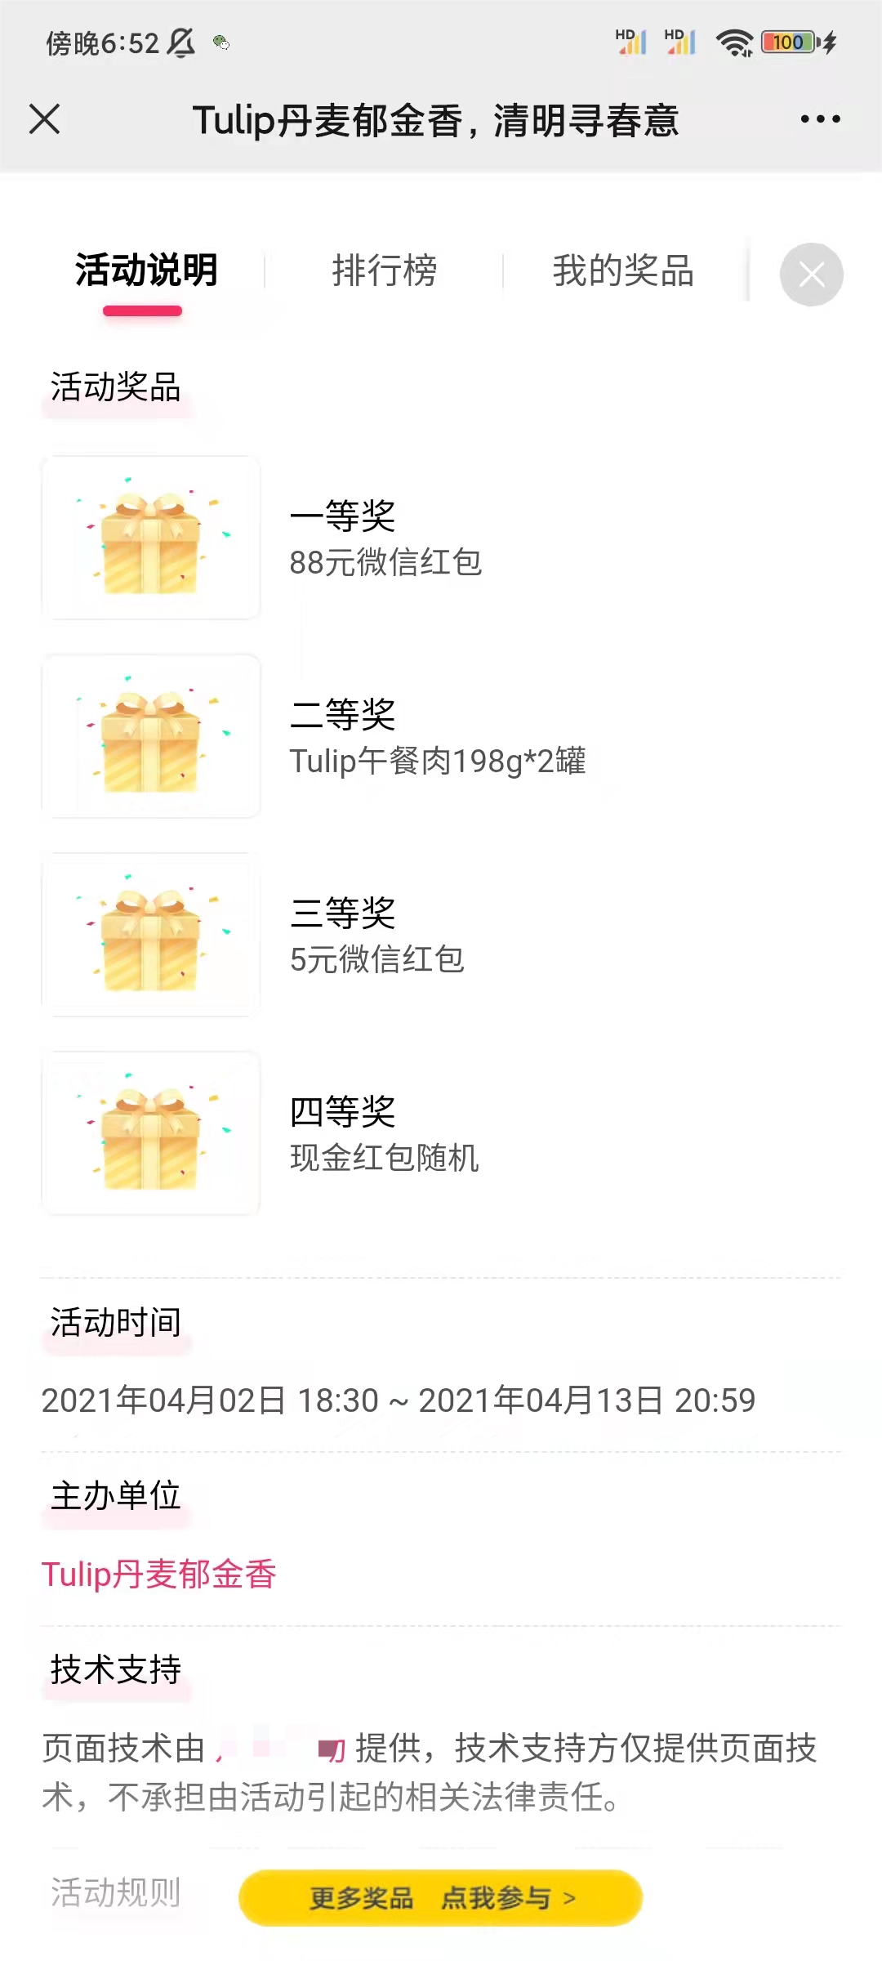
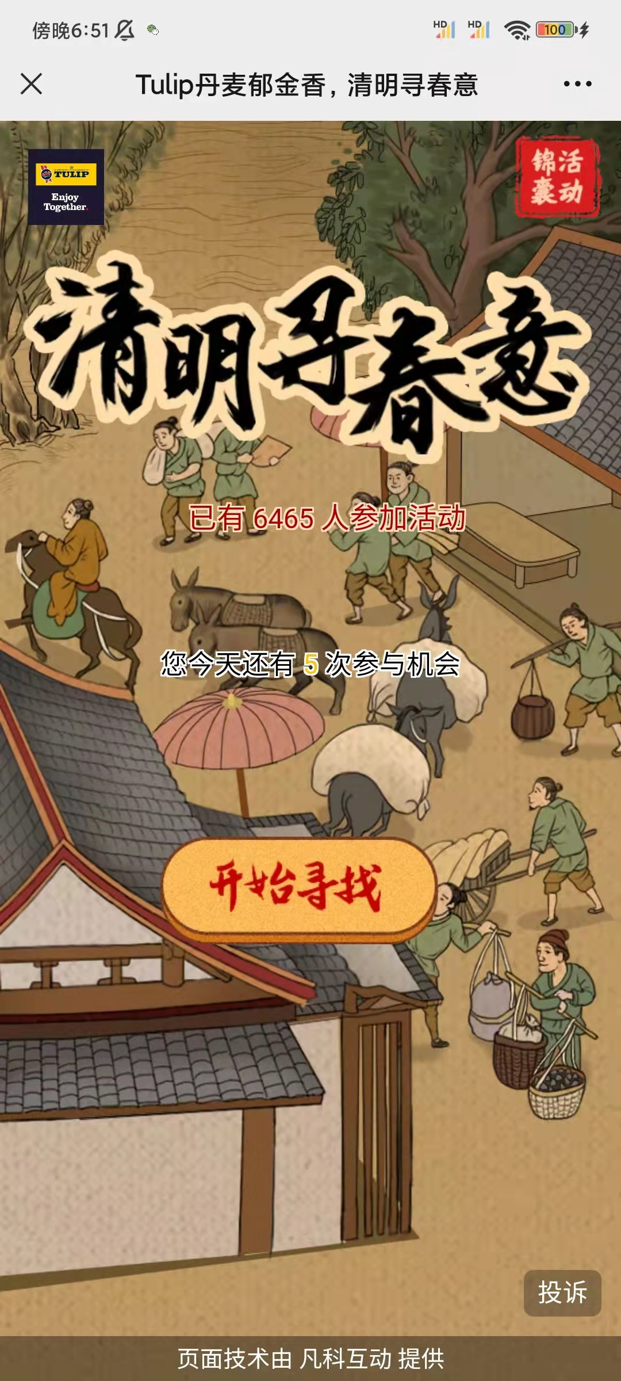
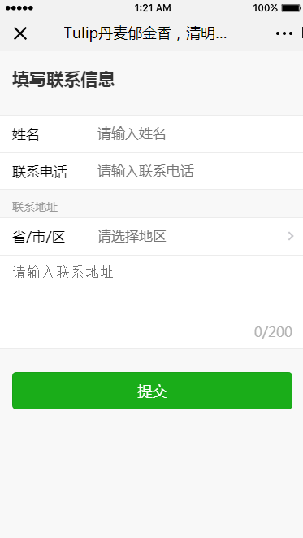
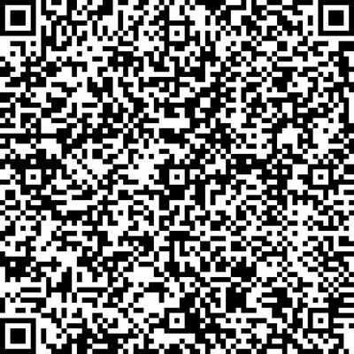
清明节案例
清明寻春意[食品饮料]
浏览人数：6880 参与人数：6465 获奖人数：1017
品牌传播 信息留存
主办单位
采用活动
Tulip丹麦郁金香
清明寻春意
体验活动
活动亮点
1、[奖项吸引]以大额现金红包、实物礼品设奖，对用户的吸引力较大；
2、[品牌展示]活动首页露出主办单位的企业logo，用户进入活动即可看到，有利于企业品牌宣传；
3、[联系信息收集]领取实物奖品需要中奖者填写联系信息，方便邮寄，同时有利于收集用户线索

Slide 17
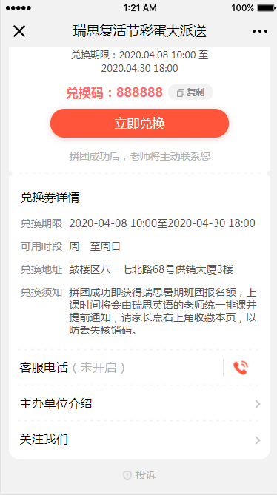
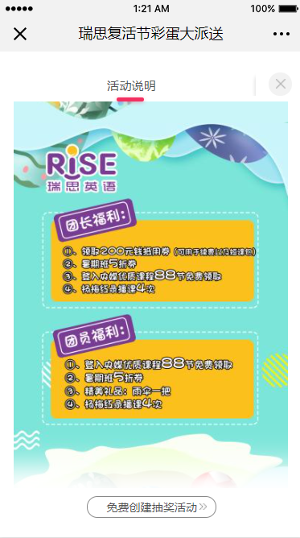
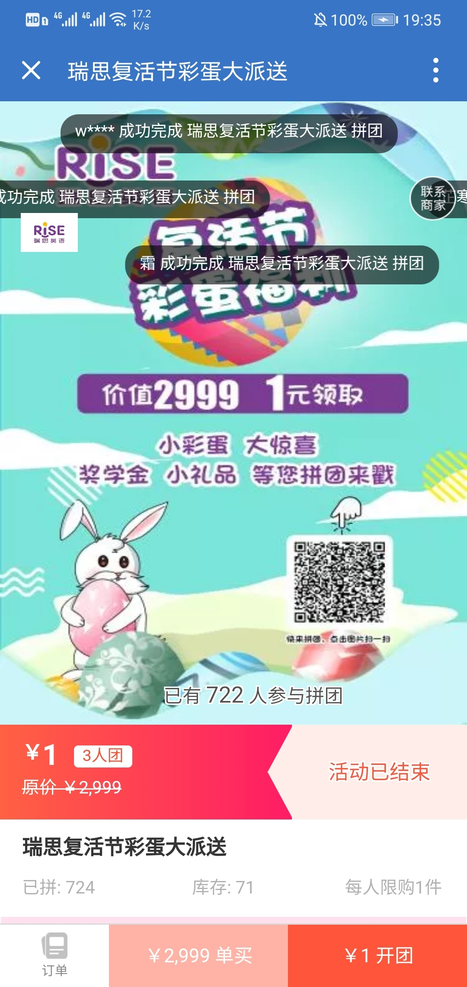
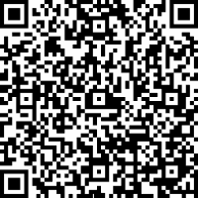
复活节案例
瑞思复活节彩蛋大派送[教培行业]
浏览人数：1264 参与人数：772 获奖人数：518
促进转化 信息留存
主办单位
采用活动
瑞德教育集团
阶梯拼团
体验活动
活动亮点
1、[轮播拼团信息]轮播成功拼团信息，增加活动可信度，增强用户购买欲；
2、[联系信息收集]参与拼团需要用户填写联系信息，有利于收集用户线索

Slide 18
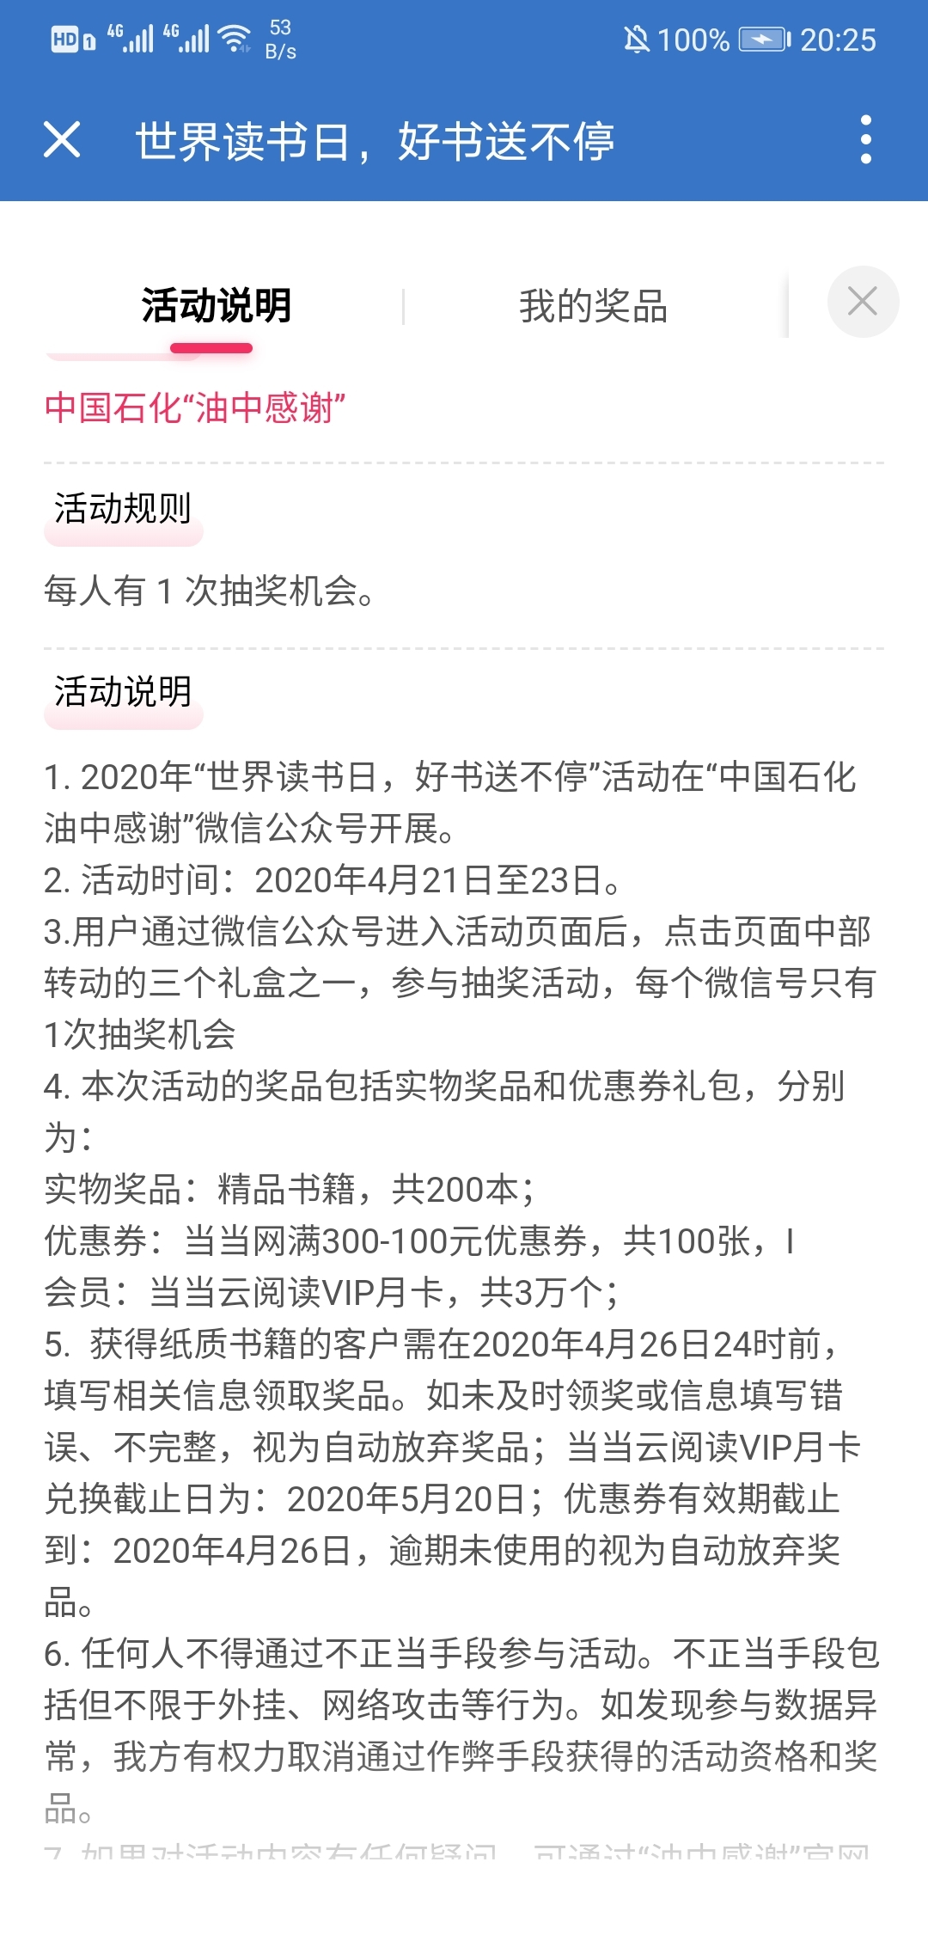
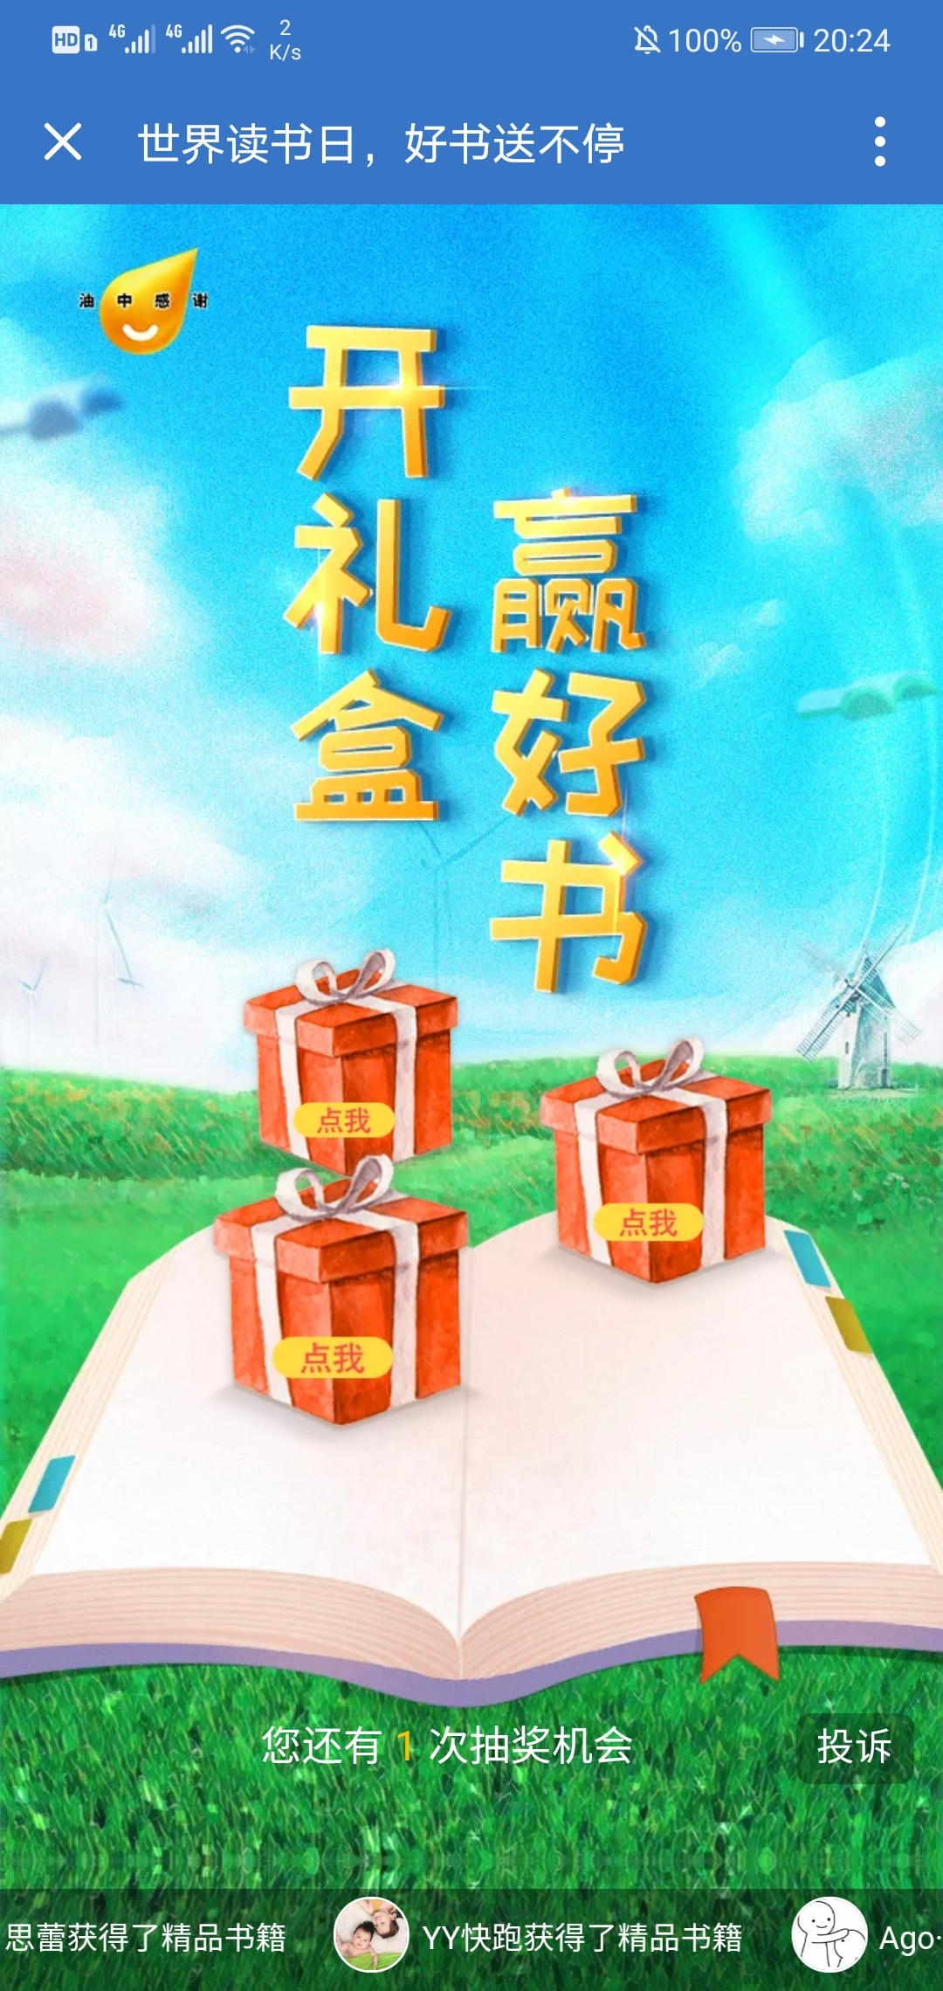
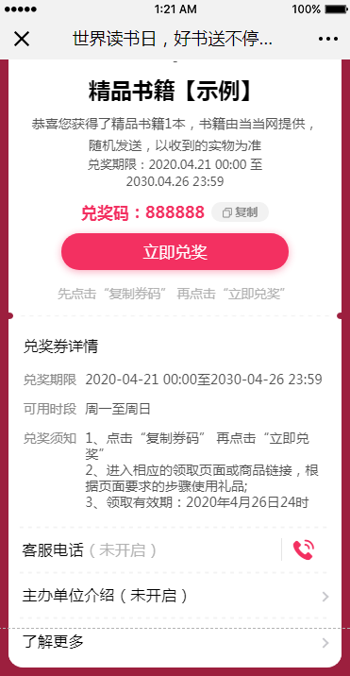
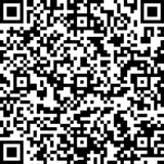
世界读书日案例
世界读书日，好书送不停[零售]
浏览人数：19823 参与人数：18600 获奖人数：4081
活动宣传 用户线索收集
主办单位
采用活动
中石化“油中感谢”
砸金蛋
体验活动
活动亮点
1、[奖项吸引]以实体书、优惠券和VIP月卡设奖，比较契合读书日的节日氛围，同时对用户的吸引力较大；
2、[联系信息收集]获得纸质书籍的客户需填写相关信息领取奖品，有利于收集用户线索

Slide 19
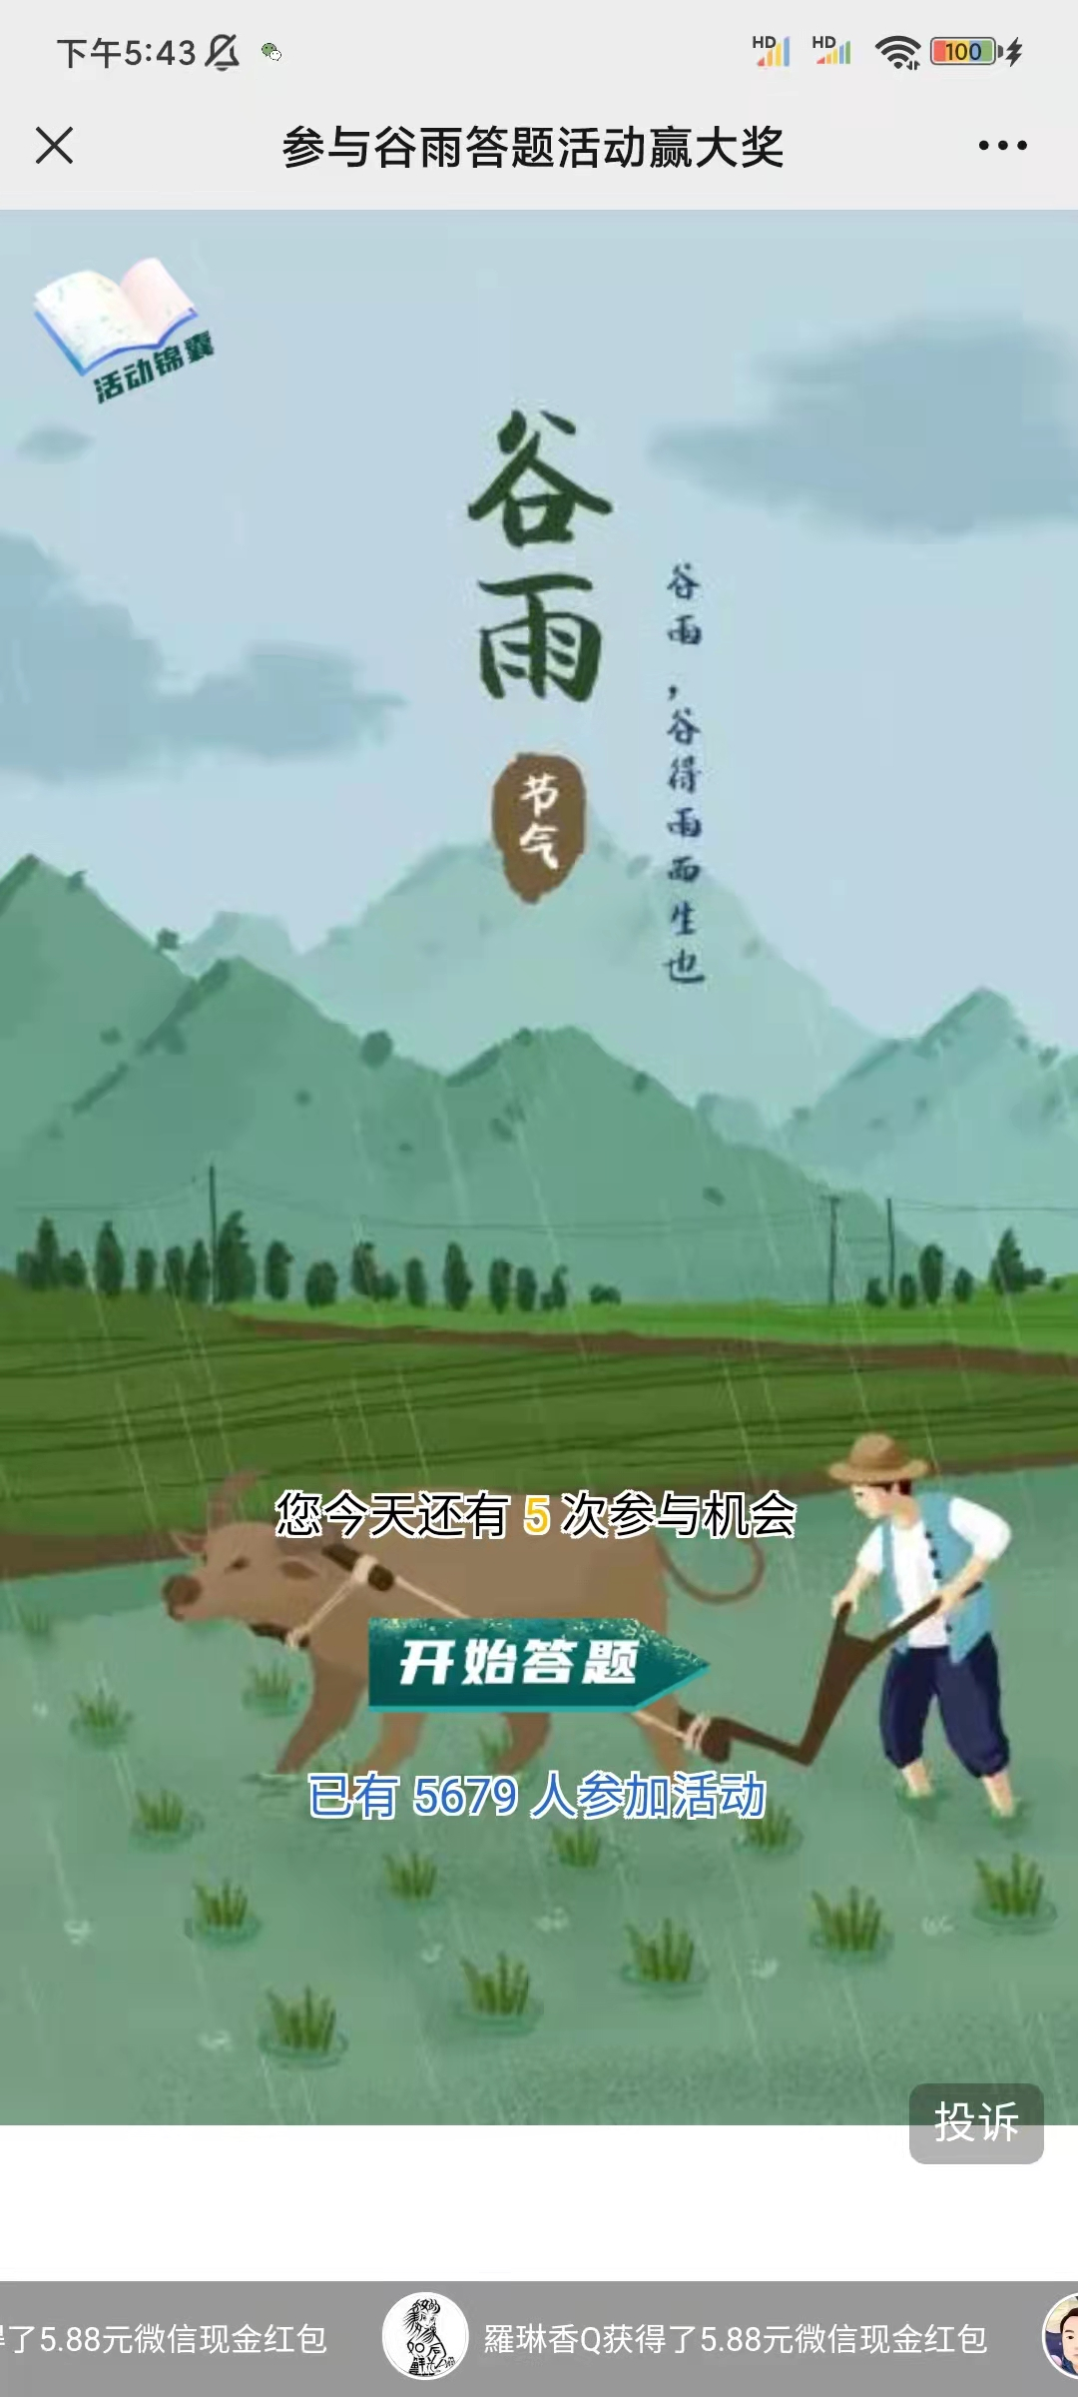
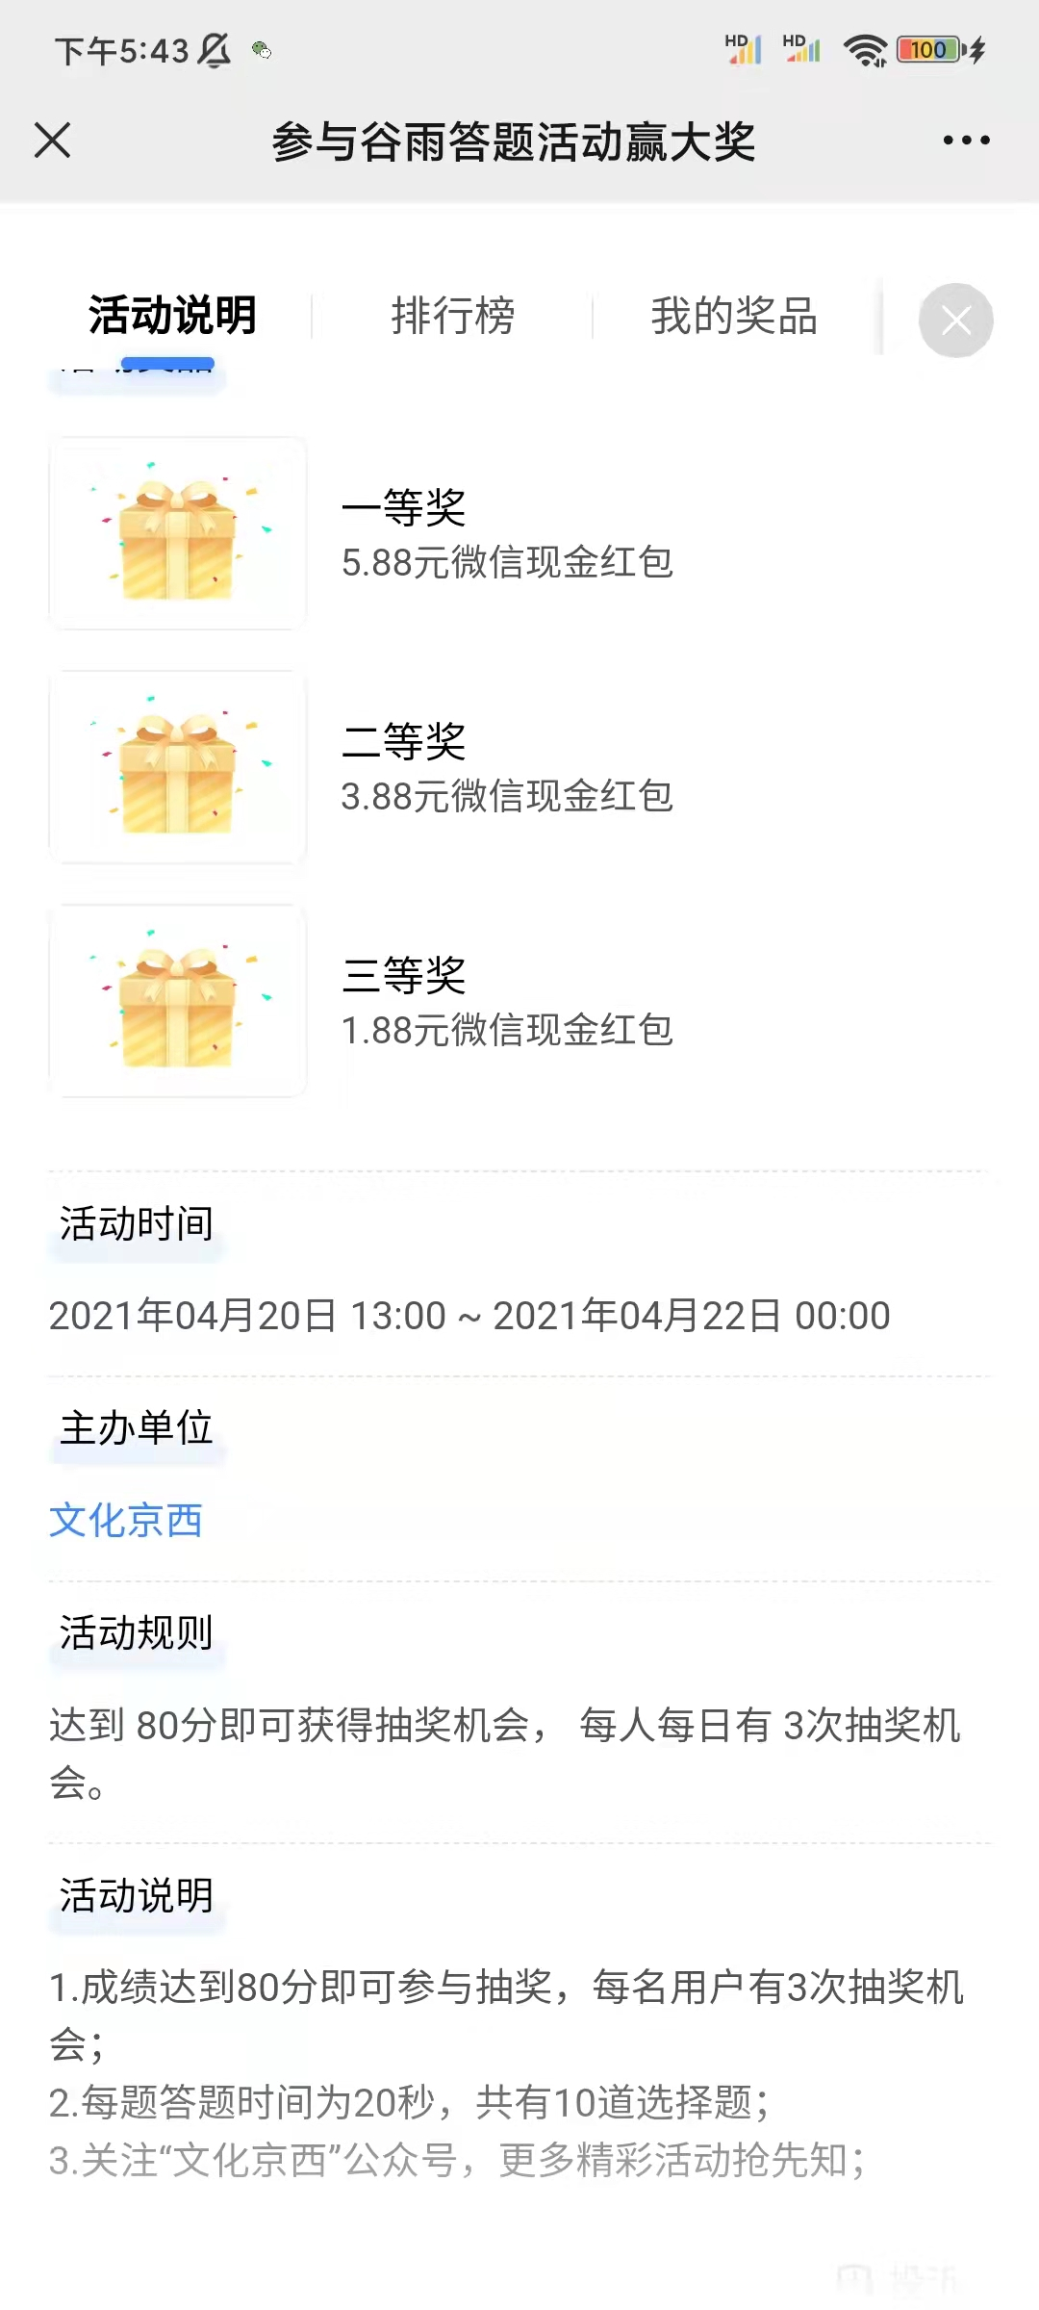
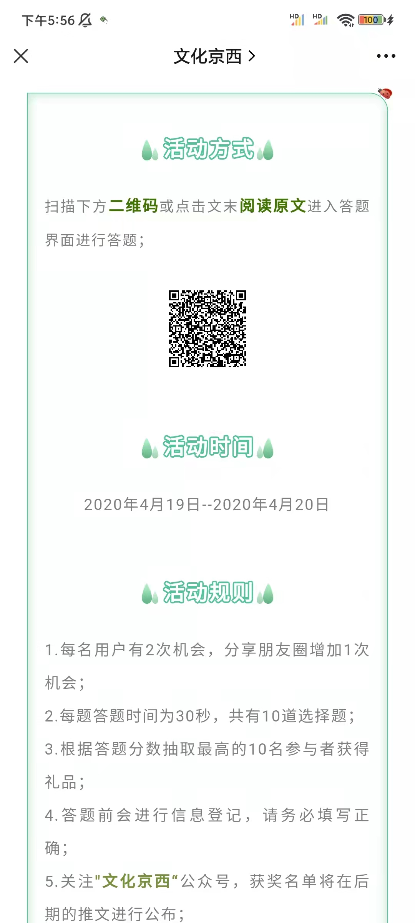
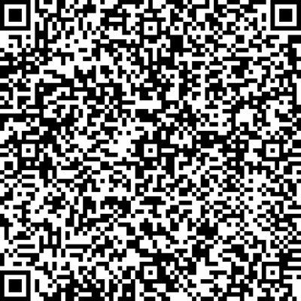
谷雨案例
谷雨答题活动赢大奖[政府组织]
浏览人数：6147 参与人数：5679 获奖人数：2011
品牌传播 活跃粉丝
主办单位
采用活动
文化京西
打卡“答”人挑战赛
体验活动
活动亮点
1、[公众号推荐]公众号文章嵌入活动二维码，为活动增加热度，同时增强与公众号粉丝的互动性；
2、[微信红包奖品]以微信红包设奖，奖品成本较低，对用户的吸引力较大，有利于吸引更多用户参与答题；
3、[联系信息收集]开启参与活动前填写联系信息功能，有利于收集用户线索

Slide 20
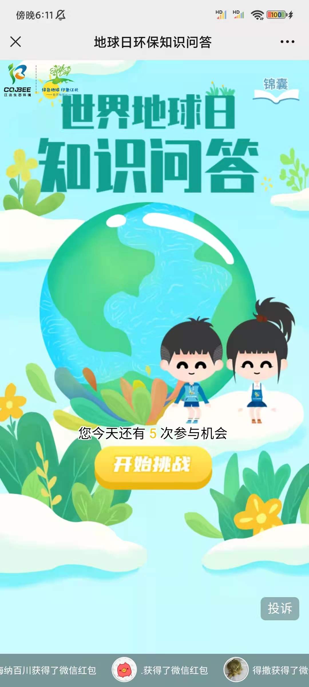
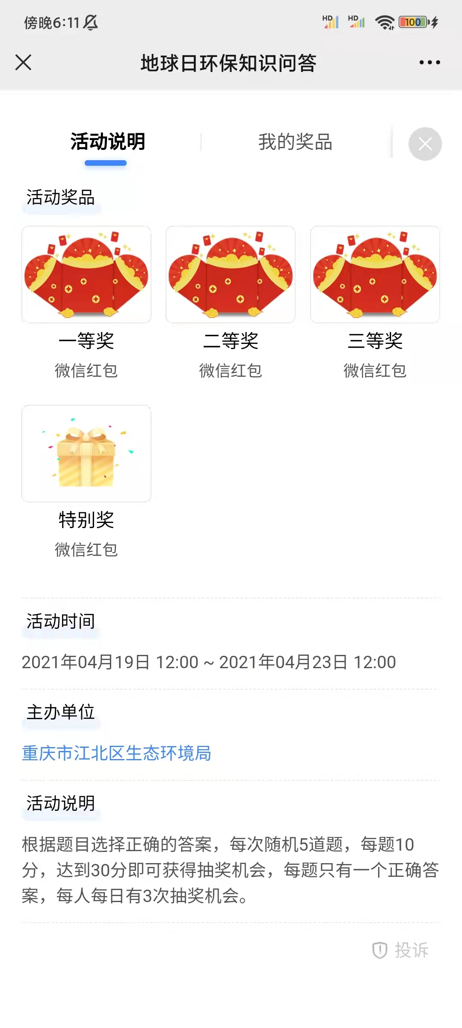
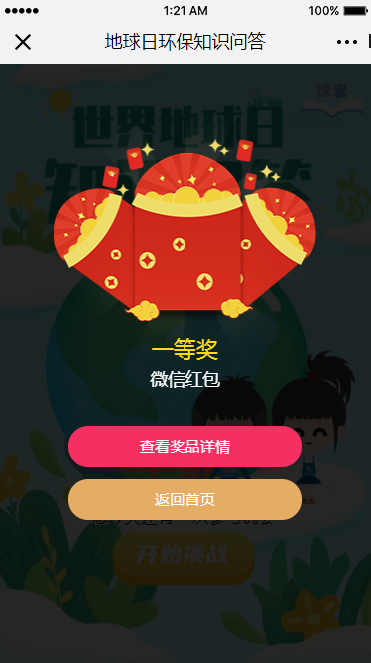
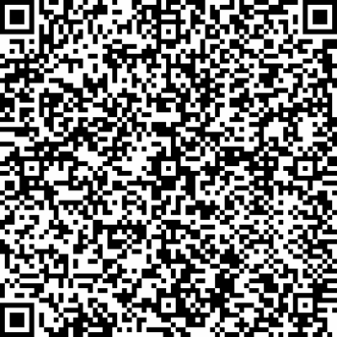
世界地球日案例
地球日环保知识问答[政府组织]
浏览人数：10619 参与人数：9994 获奖人数：4093
品牌传播 知识宣传
主办单位
采用活动
重庆市江北区生态环境局
世界地球日知识问答
体验活动
活动亮点
1、[微信红包奖品]以微信红包设奖，奖品成本较低，对用户的吸引力较大，有利于吸引更多用户参与答题；2、[品牌展示]活动首页露出主办单位的企业logo，用户进入活动即可看到，有利于企业品牌宣传

Slide 21
为什么选择营销活动？
营销活动
创建游戏
品牌植入
发布公众号
传统定制
价格实惠，买两年送两年
5000-50000
发送给朋友
分享社群
任意创建活动，持续享受VIP服务
一次性使用，每次付费只能定制一款活动
10分钟创建活动，一键发布使用
需不断与技术人员沟通，耗时2-3个月
活动期间随意修改活动设置
销售提高
广泛传播
每次修改需联系乙方，处理周期长
品牌公司保障，7*24小时安全监控
皮包公司多，安全风险大，维护要收费
价格实惠、即建即用、持续服务、灵活修改、安全可靠

